Slide 1
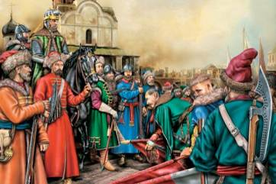
ПЛАН
Предпосылки и причины объединения русских земель.
Политическая система Руси.
Борьба Москвы и Твери.
Правление Ивана Калиты (1325-1340)
Причины возвышения Москвы.

Slide 2
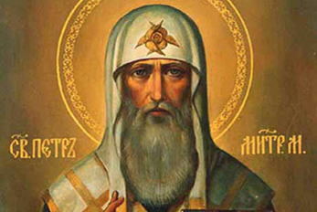
Личности
Митрополит Петр
1325-1340
Время правления Ивана Калиты
1326
перенос резиденции митрополита в Москву.
1327
Перенес резиденцию митрополита в Москву, превратив её в духовный центр Руси.
Подавление Иваном Калитой антиордынского восстания в Твери

Slide 3
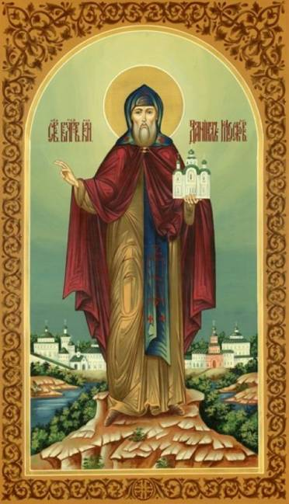
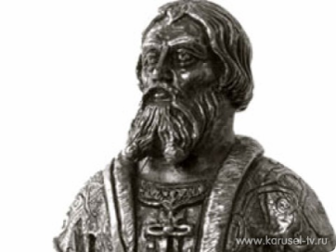
Личности
Даниил Московский
младший сын Александра Невского, основатель династии московских князей
Иван Калита

Slide 4
Феодальная раздробленность – это период истории Руси, продолжавшийся с начала XII века до конца XV века, характеризующийся:
политической
экономической
юридической
самостоятельностью удельных княжеств.
Упадок ремесла, хозяйства, торговли.
Это такое государство, в котором происходит политическое и экономическое объединение вокруг сильной центральной власти,

Slide 5
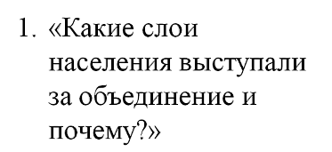
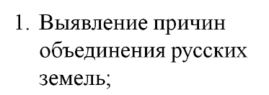
Задания для групп №1,2
Задания для групп №3,4
параграф 17, п. 1.
параграф 17, п. 1.
Задания для групп №5,6
Слои населения | Почему выступали за объединение
Князья | Права князей

Slide 6
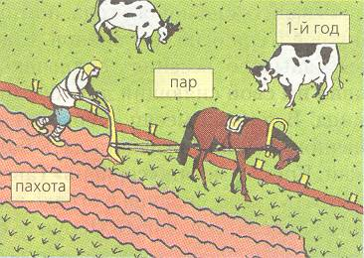
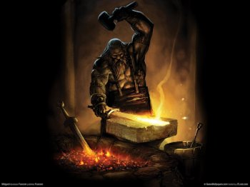
Началось восстановление хозяйства Северо-Восточной Руси.
Началось активное заселение земель, развивалось пашенное земледелие.
Стало развиваться ремесло. Восстанавливались его исчезнувшие виды, появлялись новые.
Активно развивается торговля. Увеличивалось количество рынков.
Активно развивается товарный обмен между русскими княжествами.

Slide 7
Слои населения | Почему выступали за объединение
Торговые люди | Пошлины, различие денег, различие мер веса, длины мешали развитию торговли между княжествами.
Князья и бояре | Помехи в приобретении земель других княжеств мешало развитию вотчинного землевладения.
Крестьяне, горожане | Больше всего страдали от междоусобных войн
Православная церковь | Всегда поддерживала князей, боровшихся за объединение Руси.
Весь русский народ | В объединении видели единственную возможность избавления от монголо-татарского ига.

Slide 8
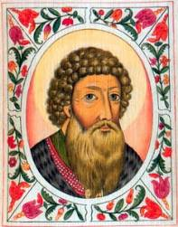
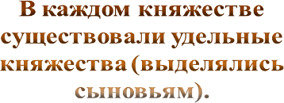
Поддерживали отношения с Золотой Ордой
Собирали ордынскую дань
Судили других князей.
Распоряжались плодородными Владимирскими землями
Имели право княжения в Великом Новгороде.
Князья Владимирские
Удельные князья Московские, Тверские, Рязанские, Суздальско-Нижегородские
Обладали правами суверенных правителей в своих княжествах
Бояре и служилые князья
Управляющие княжеским хозяйством

Slide 9
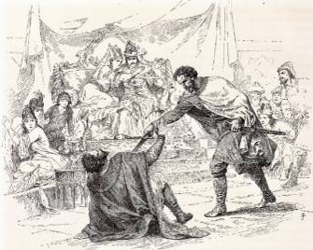
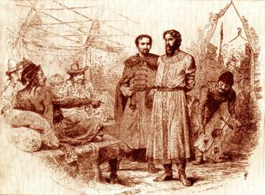
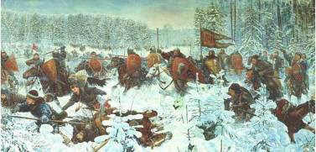
http://www.youtube.com/watch?v=yn8stIsK2pw
История Государства Российского 95 серия
Убийство Юрия Московского Дмитрием Грозные Очи в Орде. (Неизвестный художник. Вторая пол XIX в.
Михаил Тверской перед ханом Узбеком. Рисунок В.П. Верещагина 1890 г
Сражение 1317 года у с. Бортенево. Михаил Ярославович и Юрий Данилович против Кавгадыя. Художник Н.И. Белов

Slide 10
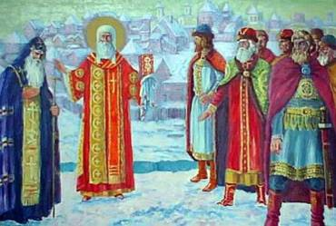
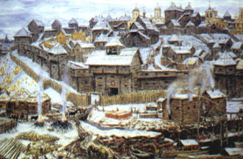
Свое прозвище он получил за скопидомство и богатство: калитой на Руси называли кошель с деньгами, который прикреплялся к поясу.
Превратил Москву в религиозный центр Руси.
Иван Калита приглашает митрополита Петра в Москву. Смолин А
В 1325 г. московский стол занял Иван Данилович Калита
В 1327 г. подавив антиордынское восстание в Твери с помощью ордынской рати, Калита вновь получил ярлык .
Московский Кремль при Иване Калите
А.Васнецов.
http://www.youtube.com/watch?v=3-lWsYjMQlU

Slide 11
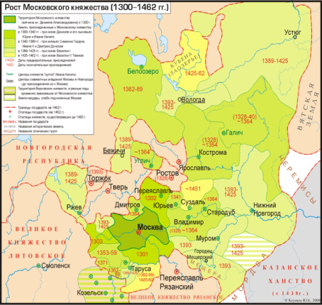
Купил Углич, Галич Мерский и Белоозеро.
Кроме того, он покупал и выменивал села в разных местах: около Костромы, Владимира, Ростова, вдоль рек Мста и Киржач и даже в Новгородской земле, вопреки новгородским законам, запрещавшим князьям покупать там земли.
«Собиратель земли русской…»

Slide 12
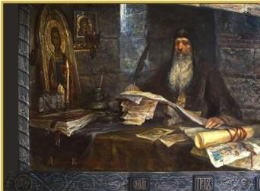
Гибкая политика московских князей (Иван Калита и его потомки)
Московское княжество имело выгодное географическое положение.
Северо-Восточная Русь была центром развитого пашенного земледелия.
Москва находилась на пересечении развитых торговых путей.
Превращение Москвы в политический центр Руси, чему способствовала покровительственная политика ордынских ханов.
Москва была хорошо защищена лесами и соседними княжествами от воинственных кочевников.
Москва стала духовным центром страны после переноса в неё в 1326 г резиденции митрополита.

Slide 13
http://www.youtube.com/watch?v=yn8stIsK2pw
http://www.youtube.com/watch?v=3-lWsYjMQlU

